Slide 1
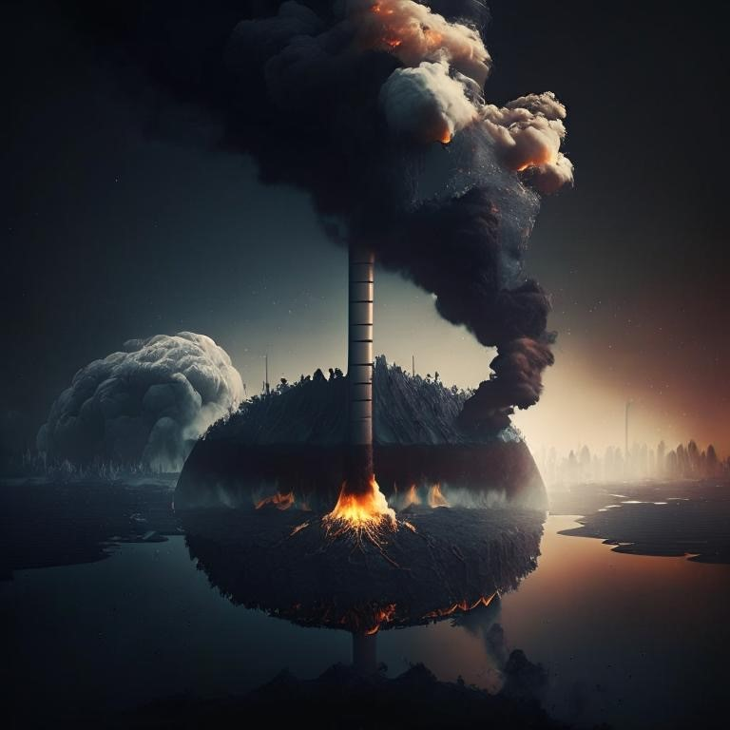
УГЛЕРОДНАЯ НЕЙТРАЛЬНОСТЬ
Дмитрий Демидов
кандидат технических наук
Центр инноваций АО «Апатит»
Группа компаний «ФосАгро»
Иллюстрации: Дмитрий Дорофеев с использованием нейросети Kandinsky 2.1

Slide 2
Углерод поглощающие системы

Slide 3
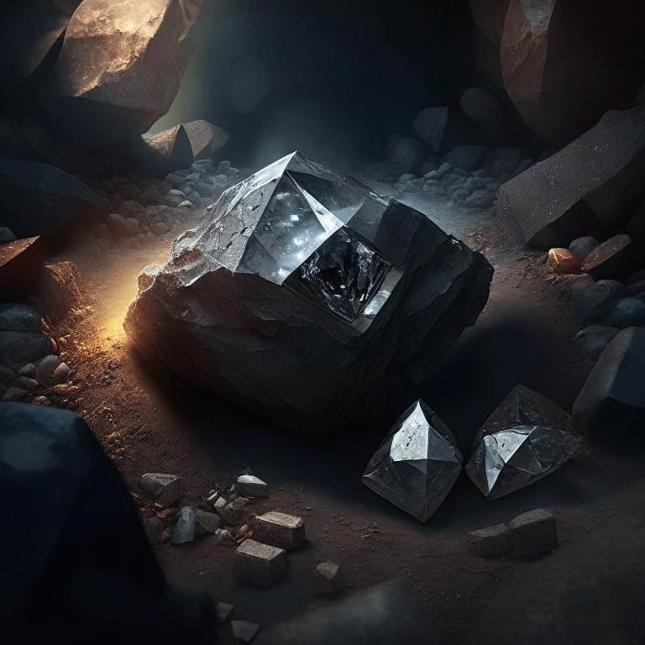
Углерод
Углерод (C) — химический элемент четырнадцатой группы второго периода периодической системы химических элементов Д.И. Менделеева с атомным номером 6.
В природе углерод встречается в виде трех изотопов: стабильных - ¹²С и ¹³С и радиоактивного - ¹⁴С (период полураспада 5730 лет).
Углерод входит в состав таких парниковых газов как диоксид углерода СО₂, метан CH₄, фреоны и хладоны.
В земной коре углерод встречается в виде карбонатов (MgCO₃, CaCO₃ и др.), природного газа и нефти, угля, сланцев и алмазов, а в атмосфере в виде монооксида углерода СО и диоксида углерода СО₂.
Общая масса углерода оценивается в около 600 млн т., в земной коре на уровне 0,1% по массе, а в атмосфере на уровне 0,04%.
Углерод обладает удивительной способностью образовывать длинные цепи –С-С-С– , которые могут исчисляться миллионами звеньев.
3

Slide 4
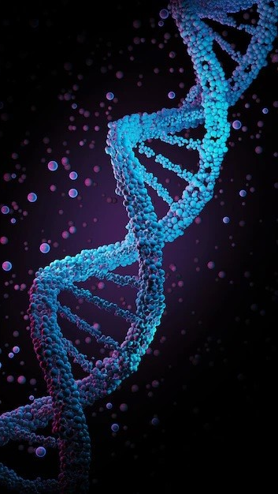
Углеродная форма жизни
Благодаря способности углерода образовывать длинные стабильные цепи и кольца с участием других элементов, таких как кислород, азот, водород и др. возможно практически бесконечное число вариаций различных органических веществ способных взаимодействовать друг с другом.
Живые организмы отличаются по своему элементному составу количественно, но не качественно и на 96-98% состоят из кислорода, углерода, водорода и азота в виде органических веществ.
Биохимические процессы происходящие внутри живых организмов и процессы их взаимодействия с неживой природой основаны на реакциях с органическими веществами: аминокислотами, нуклеотидами, нуклеиновыми кислотами, белками, липидами, углеводами, ферментами, гормонами, пигментами, витаминами и пр.
Эти процессы нам более известны как дыхание, питание, движение, размножение, рост, развитие, наследственность, изменчивость, адаптация.
Элементный состав, % | O | C | H | N | Ca | P | Mg | K
Человек | 65 | 18 | 10 | 3 | 2,4 | 1 | 0,3 | 0,15
Растение (в среднем) | 45 | 45 | 6 | 1,5 | 1,0 | 0,2 | 0,5 | 0,2
4

Slide 5
Механизмы выделения и поглощения углерода в природе
Запасание энергии
Дыхание
СО₂ + H₂0
Фотосинтез
(от видимого света)
Осмотическая энергия
Химическая энергия
Электрическая энергия
Световая энергия
Механическая энергия
Тепловая энергия
O₂ + С₆H₁₂О₆
_{глюкоза}
Цикл
Трикар-
боновых
кислот
Ацетилкофермент А
Окислительное
фосфорилирование
H₂0+ АТФ
С₂₃H₃₈N₇O₁₇P₃S
В процессах дыхания кислород поглощаемый живым организмом используется как окислитель «органического топлива», в результате чего выделяется энергия и диоксид углерода.
В процессе фотосинтеза или хемосинтеза археи, бактерии и растения могут запасать энергию видимого света путем превращения диоксида углерода в органические вещества.
Животные не имеют хлорофилла и не могут запасать энергию солнца, поэтому получают энергию, например, из растительного питания и выделяют диоксид углерода.
Человек, как и другие всеядные организмы, способен получать энергию из других животных и растений, поэтому тоже способен только выделять парниковые газы.
5

Slide 6
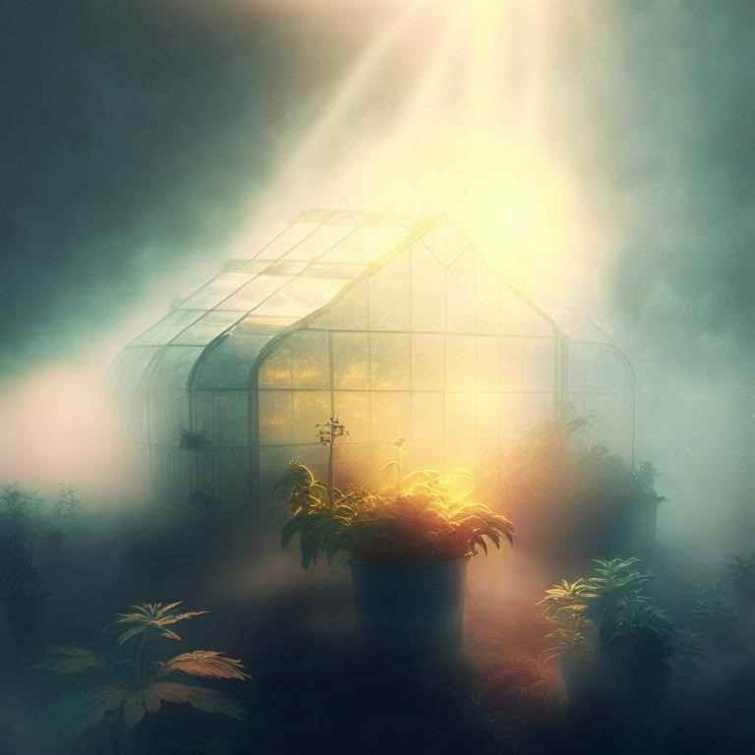
Парниковые газы, их роль в экосистеме и деятельность человека
Вода, диоксид углерода и метан - это естественные участники жизненного цикла живых организмов – биохимических систем участвующих в круговоротах природы и зависящих от правильного баланса парниковых газов.
При правильном балансе парниковых газов возможно равномерное протекание эволюционных и адаптивных процессов.
Человек в процессе деятельности нуждается в дополнительных источниках энергии, искусственных материалах и пище, поэтому использует разум для улучшения условий жизни.
Теплица – это изобретение человека, использующее свет и парниковый эффект для оптимизации процесса выращивания теплолюбивых растений при внешних холодных условиях.
Антропогенное воздействие – это деятельность, связанная с обеспечением интересов человека, которые вносят изменения в окружающую среду, в том числе, с поступлением в окружающую среду твердых, жидких и газообразных веществ, микроорганизмов или энергии в количествах, вредных для здоровья человека, животных, состояния растений и экосистем в целом.
Антропогенные парниковые газы – это парниковые газы, которые поступили во внешнюю атмосферу в результате деятельности человека, которые ускоряют глобальное потепление вопреки естественному циклу изменения температуры.
6

Slide 7
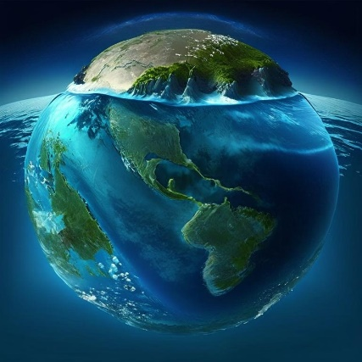
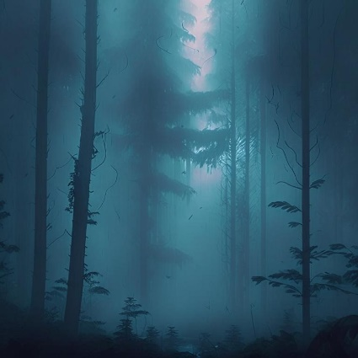
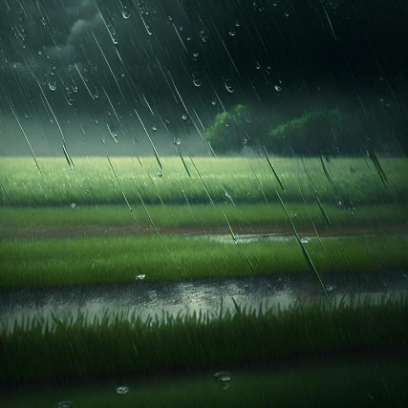
Парниковые газы и их поглощение
Мировой океан вырабатывает 50% кислорода, поглощает 31% диоксида углерода и улавливает 90% мирового тепла. Мировой океан является основным стабилизатором климата планеты и основным поглотителем парниковых газов.
Торфяные болота, не смотря на занимаемую площадь ~1% суши, обладают растительностью, которая способна захватить и сохранить 20% мировых запасов диоксида углерода, так как в них отсутствуют процессы гниения растительных остатков и понижены выбросы диоксида углерода.
Почвы содержат 75% наземного углерода в виде гумуса и живых внутрипочвенных организмов, остальные 25% находятся в виде растительной биомассы: деревьев (леса) и растительного покрова (травы и пр.).
В лесах обитает 75% наземной жизни, растущие леса являются наиболее производительными экосистемами для поглощения диоксида углерода и выделения кислорода. Кислородный и углеродный баланс сильно зависят от типа и возраста леса: эффективность процесса фотосинтеза старых лесов ниже эффективности процессов дыхания, поэтому лесными «легкими планеты» являются растущие леса накапливающие биомассу.
Остальной растительный покров – представляет собой сообщества наземных растений вне территории леса.
7

Slide 8
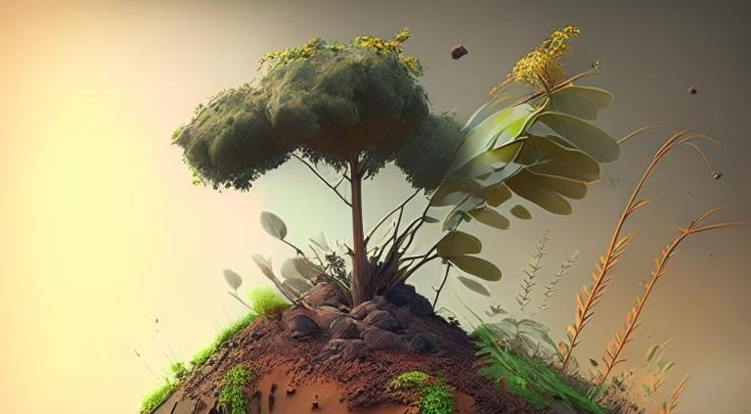
Эффективность поглощения парниковых газов экосистемами
Производительность по углероду (т/га в год):
Почва под лесами 0,3
Почва под кормовыми травами 0,4
Мискантус 2,3
Травосмеси (8 т/га) 3,8
Молодняк сосны 3,8
Новые сорта ивы 4,5
Эффективность поглощения парниковых газов экосистемами сильно зависит от региона расположения, климатических условий и типа растительного сообщества.
Как правило, эффективность напрямую зависит от скорости роста биомассы экосистемы.
Эффективность поглощения экосистемы может резко снизиться в связи с резкими климатическими изменениями, пожарами и болезнями, так процессы развития могут замениться на процессы горения и гниения.
8

Slide 9
Круговорот углерода в биосфере
Круговорот углерода в природе — это процесс, при котором углерод перемещается между всеми оболочками Земли и живыми организмами. Растения забирают углекислый газ из воздуха и используют его для синтеза питательных веществ. Затем животные едят растения, и углерод накапливается в их телах или выделяется в виде CO₂ при дыхании.
Углерод выделяется в атмосферу при природных или антропогенных выбросах, горении древесины и ископаемого топлива или разложении мертвых организмов.
CO₂ в атмосфере и океане
Дыхание
Хемосинтез и дыхание
Фотосинтез и дыхание
Бактерии
Растения и бактерии
Питание
Животные
Мертвые остатки
Углефикация
Разложение
Минерализация
Карбонаты (СaCO₃, MgCO₃и т.д.)
CO₂ почв
CO₂ от вулканической деятельности
Ископаемое топливо (газ, нефть, уголь, торф)
9

Slide 10
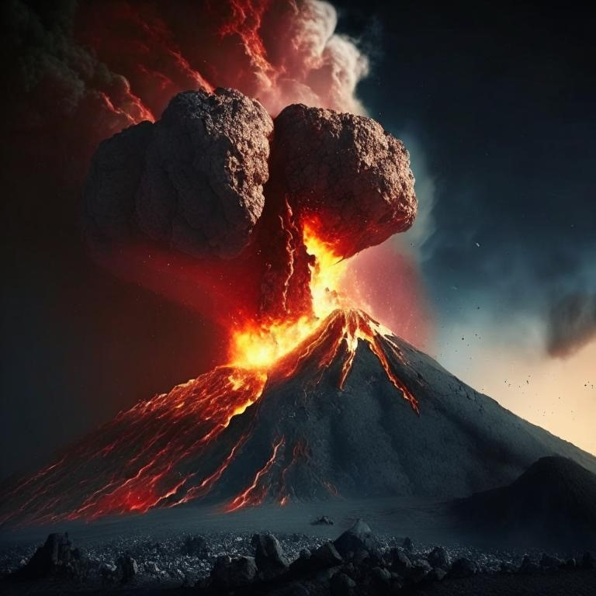
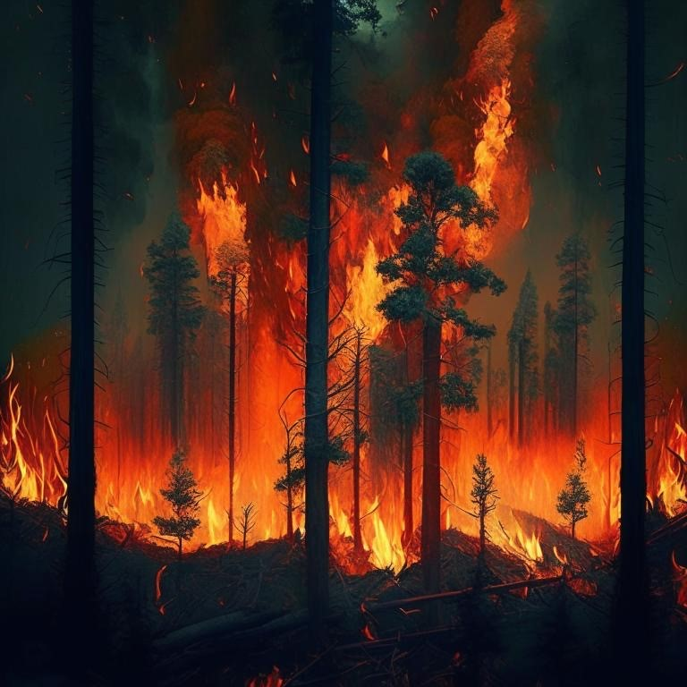
Другие источники атмосферного углерода
Под действием вулканических сил, землетрясений и других естественных геологических процессов огромные объемы залежей природного газа (метана) и диоксида углерода выбрасываются планетой постоянно.
Добыча полезных ископаемых связана с постоянными утерями части добываемых ресурсов: природного газа и попутного нефтяного газа, которые содержат метан.
62% мировой энергетики - это сжигание топлива с образованием диоксида углерода.
В настоящий момент в мире эксплуатируется более 1 млрд автомобилей, доля электротранспорта ~1%.
8 млрд людей и 1 млрд голов крупного рогатого скота вырабатывают ~8 млн т углекислого газа (люди), 6.5 млн т углекислого газа и 0,3 млн т метана в сутки или 8 млрд т СО₂экв в год в перспективе 100 лет.
Лесные пожары, интенсивное растениеводство и вырубка лесов нарушают баланс поглощения диоксида углерода и снижают эффективность его поглощения.
10

Slide 11
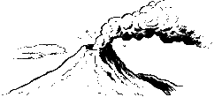
Цикл азота и парниковый эффект
Основная масса азота сосредоточена в атмосфере с концентрацией 78%, в земной коре концентрация ювенильного фиксированного азота находится на уровне 0,04% в виде различных минералов.
В биосфере азот встречается в различных формах: нитратов NO₃⁻, нитритов NO₂⁻, азота N₂, аммония NH₄⁺, мочевины СO(NH₂)₂, оксидов N₂O, NO, N₂O₃, NO₂, N₂O₅.
Концентрации этих веществ отражают состояние почвенных сообществ, почвы, атмосферы и водных объектов.
Азот является основным строительным элементом для растений и отвечает за рост биомассы, поэтому это основное удобрение в растениеводстве – азотное.
Промышленная фиксация
и эмиссия
Атмосферная фиксация
Атмосферный азот
Белок
Ювенильный азот
Биологическая
фиксация
Растительные
и животные
отходы
Восстановление
нитратов
Гемиоксид
азота
Денитрификация
Около 40% выбросов N₂O происходит в результате сельскохозяйственной, транспортной и промышленной деятельности человека, 60% в связи с разложением органических остатков и процессов нитрификации и денитрификации осуществляемыми бактериями в почве:
NO₃⁻↔ NO₂⁻ ↔ NO ↔ N₂O ↔ N₂ ↔ NH4+ ←CO(NH₂)₂
Аммиак
Нитриты
В подземные воды
Нитраты
11

Slide 12
Поглощение биомассой растений
Диоксид углерода СО₂ участвует в процессе фотосинтеза растений.
Азот потребляется растениями в виде ионов аммония NH₄⁺ и нитрат-ионов NO₃⁻.
Также азот и углерод поглощаются в виде различных органических соединений присутствующих в почве, например аминокислот.
Некоторые растения в симбиозе с бактериями, например бобовые, способны захватывать азот из атмосферы и переводить его в элемент питания.
Недостаток азота и других элементов питания ограничивает рост растений и накопление биомассы, сокращает поглощение диоксида углерода из атмосферы растениями.
Переизбыток азота в почве приводит к увеличенным выбросам закиси азота N₂O под действием бактерий.
При разложении биомассы растений происходит обратный выброс захваченных в процессе роста диоксида углерода и закиси азота в атмосферу.
12

Slide 13
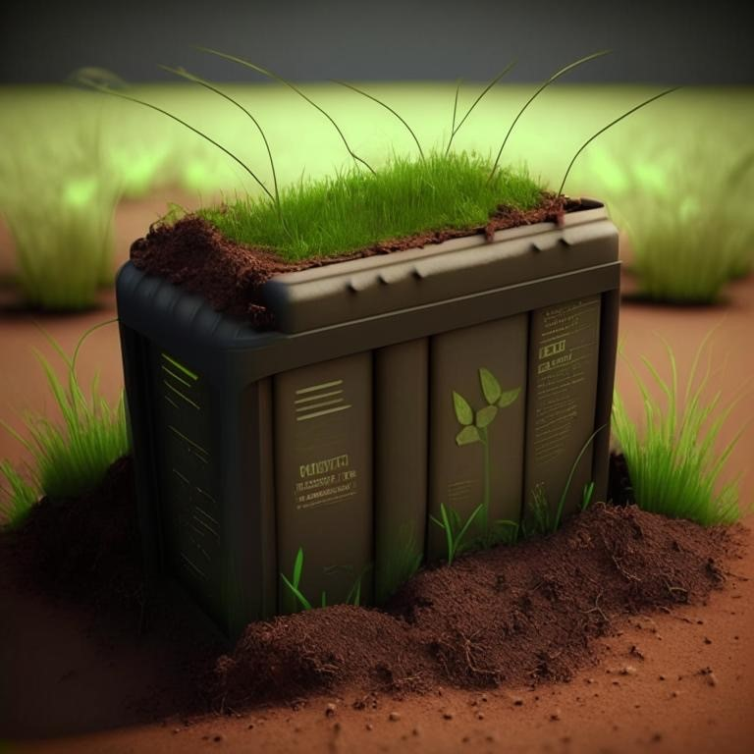
Поглощение почвой
Органическое вещество является ключевым компонентом почвы, влияющим на ее физические, химические и биологические свойства.
В первые десятилетия после начала почвообразования скорости роста почв достигают 4-5 мм/год; через 100 лет до 1,5 мм/год; через 800 лет - до 0,5 мм/год.
Почва является аккумулятором углерода, но имеет предел накопления, который сильно зависит от её типа и климатической зоны.
Процессы нитрификации, денитрификации и образования закиси азота происходят в почве.
Ускорение накопления органического вещества почвы возможно за счет увеличения биомассы корней и развития почвенной биоты, ускоряющей образование органического вещества почвы.
13

Slide 14
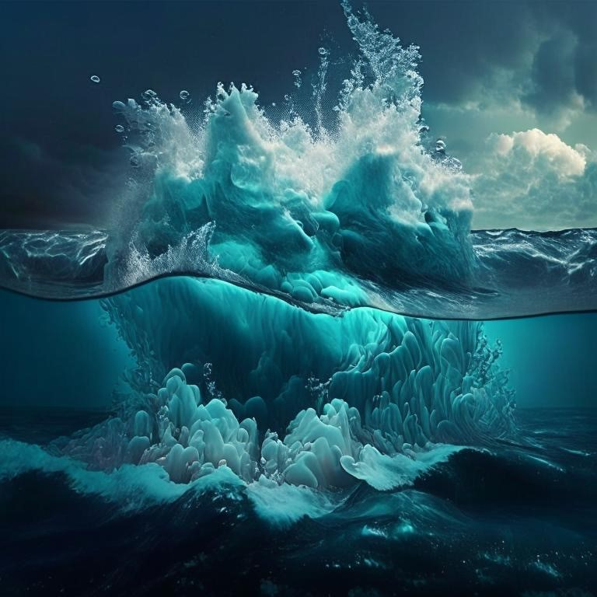
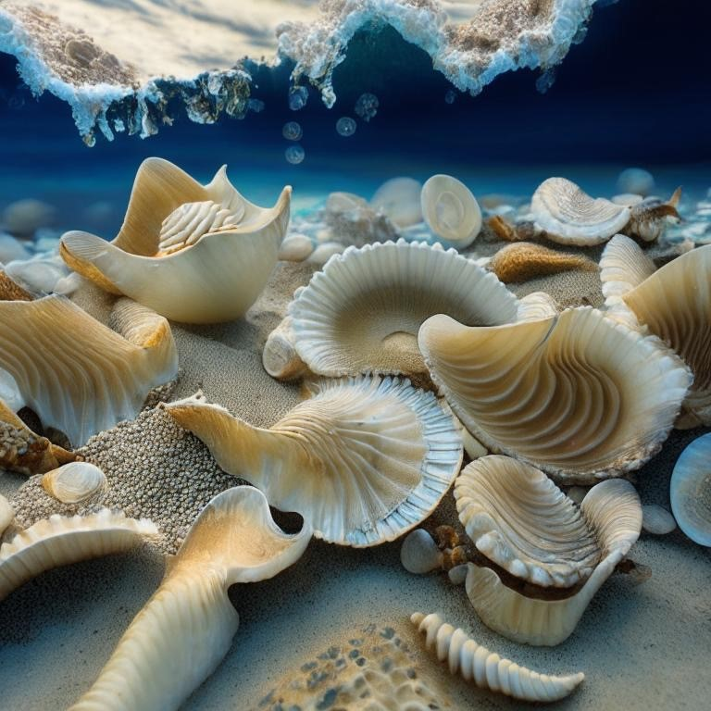
Поглощение мировым океаном
Углекислый газ растворяется в воде в количестве 1,48 кг в 1 м³.
Мировой океан занимает площадь 36,1 млрд га и объем 1,34 × 10¹⁸ м³, что делает его крупнейшим поглотителем диоксида углерода.
Углекислый газ пассивно поглощается поверхностью океана, перемешивается волнами и по мере ухода на глубину вступает в процесс «карбонатной нейтрализации», которая обеспечивает кислотно-щелочной баланс океана.
CaCO₃ + CO₂ + H₂0 → Сa(HCO₃)₂
В случае, если на дне океана, моря или другого водоёма будет недостаточное количество карбонатов, то происходит закисление водоёма.
Источником CaCO₃ являются живые организмы образующие раковины и кораллы, которые после смерти этих организмов опускаются на дно.
Образование раковин и кораллов организмами возможно только при насыщении воды карбонатом кальция CaCO₃, но в условиях закисления океана эта соль становится недоступной.
В случае отсутствия CaCO₃ процесс компенсации остановится и закисление усилится.
За последние 100 лет pH океана понизился на 0.1, а к 2100 прогнозировано снижение еще на 0.2.
14

Slide 15
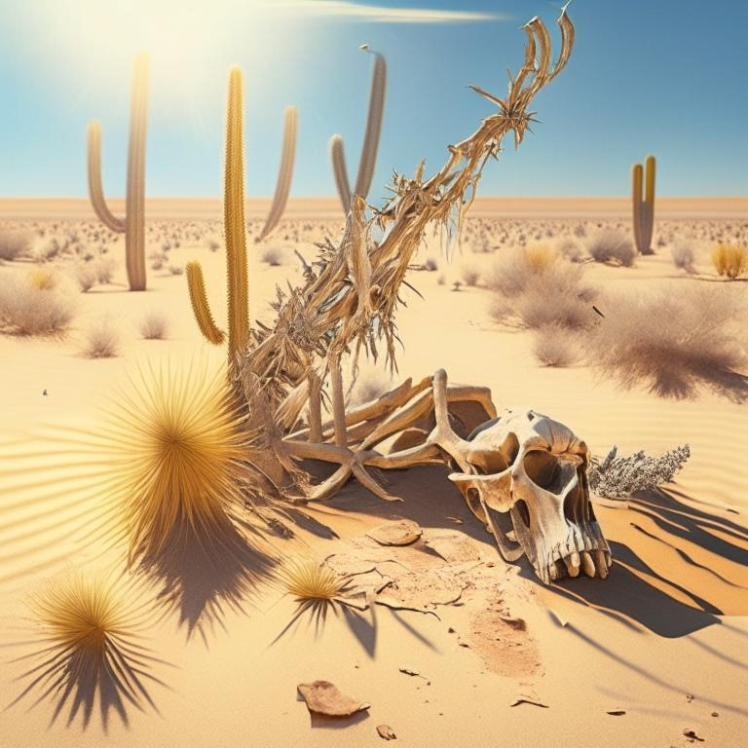
Выделение парниковых газов экосистемами
Поглощение диоксида углерода (СО₂) экосистемами связано с активностью живых организмов и ограничено в своей скорости.
Выделение парниковых газов экосистемами обусловлено естественными геохимическими процессами, гибелью и разложением живых существ, возникновением пожаров в следствие гроз, засух и поджогов, антропогенным влиянием человека.
Изменение привычной среды обитания приводит к снижению накопления углерода и усилению процессов приводящих к увеличению парниковых выбросов.
В конечном итоге это может привести к гибели множества живых существ.
15

Slide 16
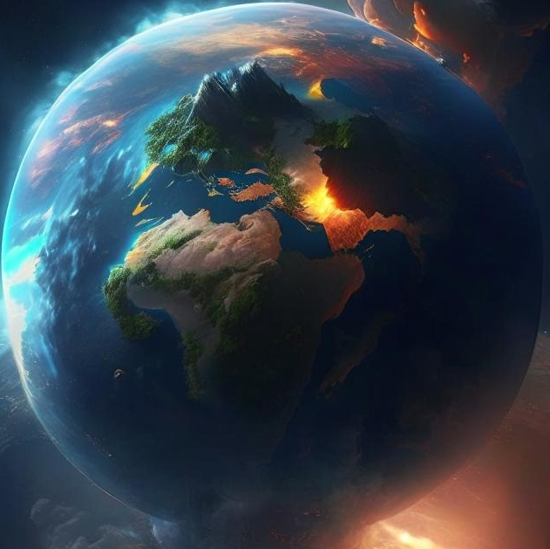
Выводы
Углеродная форма жизни возможна в узком диапазоне температур и комфортных условий для существующих видов.
31% диоксида углерода содержится в океане, 20% - в болотах, остальное распределено между атмосферой, почвой и живыми организмами.
Эволюционные и адаптивные механизмы, процессы наращивания биомассы, донных отложений, формирования почвы занимают тысячелетия.
Процессы дыхания, фотосинтеза и разложения вносят естественный вклад в баланс углерода, но усиление процессов разложения без компенсации накоплением биомассы и сохранения в экосистеме усиливают парниковый эффект.
Антропогенное влияние приводящее к быстрому увеличению парниковых газов увеличивает накопление углерода экосистемами, но не приводит к улучшению экологической обстановки и климата.
Существующие экосистемы способны некоторое время держать углеродный баланс, но смещение баланса приводит к истощению емкости и может привести к экологической катастрофе.
Геологические процессы также могут приводить к экологическим катастрофам, но человек не способен на это повлиять.
16

Slide 17
Спасибо за внимание!

